Slide 1
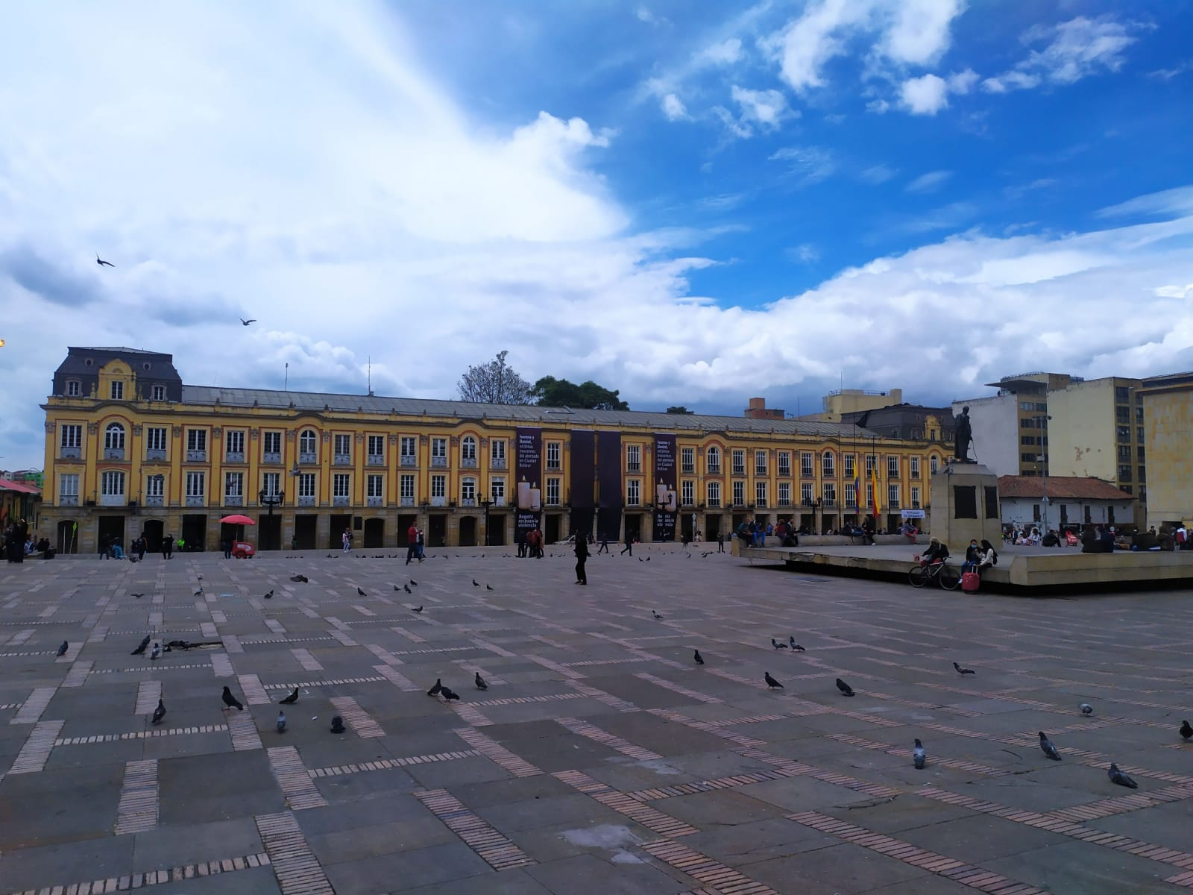
SECRETARÍA JURÍDICA DISTRITAL
POLÍTICA DE COMPRAS Y CONTRATACIÓN PÚBLICA PARA EL D.C.
Directiva No. 3 de 2023

Slide 2
POLÍTICA DE COMPRAS Y CONTRATACIÓN PÚBLICA PARA EL DISTRITO CAPITAL
Estructura
CO21/962806
AMBITO DE APLICACIÓN
DIAGNÓSTICO
PRINCIPIOS BASE DE LA POLÍTICA DE C&CP
GESTIÓN DEL CONOCIMIENTO
REFERENTE NORMATIVO
IMPACTO ECONÓMICO
OBJETIVOS DE LA POLÍTICA
RECOMENDACIONES
DESCRIPCIÓN Y DESARROLLO
PLAN DE EJECUCIÓN

Slide 3
OBJETIVO GENERAL DE LA POLÍTICA
CO21/962806
“Fortalecer la gestión contractual del Distrito Capital a través del uso de las plataformas electrónicas, expedición de lineamientos, documentos estándar e instrumentos, que permitan la gestión del conocimiento, la promoción de la innovación, la participación y competencia efectiva, garantizando con ello la mejor relación costo – beneficio para las entidades y organismos distritales”.

Slide 4
DESCRIPCIÓN Y DESARROLLO DE LA POLÍTICA DE C&CP – EJES
CO21/962806
Política de C&CP
ESTRUCTURACIÓN DEL PAA
Incorporación de prácticas de análisis de datos
Incorporación de prácticas de abastecimiento estratégico
Agencia Nal. para la contratación pública
Promoción de la competencia
Implementación de buenas prácticas
Uso de plataformas transaccionales
Aplicación de criterios diferenciales
Implementación compra pública innovadora
Estandarización del proceso

Slide 5
AMBITO DE APLICACIÓN Y RESPONSABLES
CO21/962806
Secretaría Jurídica Distrital
Servidores públicos y colaboradores
Entidades y/u organismos Distritales
Comité Distrital de apoyo a la contratación
ARTICULACIÓN ODCLA

Slide 6
PROMOCIÓN DEL USO DE MECANISMOS ALTERNATIVOS DE SOLUCIÓN DE CONFLICTOS
CO21/962806
Para alcanzar los objetivos de esta política, se requiere avanzar en las siguientes medidas:
Acudir a la solución de conflictos y/o controversias que se llegaren a suscitar entre organismos y/o entidades distritales.
Promover el ARREGLO DIRECTO.
Documentar las acciones que se generan para materializar este propósito y poder compartir a posteriori con las demás Entidades;
Acometer acciones para alcanzar logros en la aplicación de los MECANISMOS ALTERNATIVOS DE SOLUCIÓN DE CONFLICTOS (MASC), tales como la transacción, la mediación, la conciliación, la amigable composición y el arbitraje.
Ley 2220 de 2022 “POR MEDIO DE LA CUAL SE EXPIDE EL ESTATUTO DE CONCILIACIÓN Y SE DICTAN OTRAS DISPOSICIONES”, vigente a partir del 30 de diciembre de 2022.

Slide 7
RECOMENDACIONES
CO21/962806
Realizar la priorización de sus necesidades sobre la base del autodiagnóstico y desarrollen con total rigurosidad las funciones y obligaciones en la gestión de la contratación dada su responsabilidad en el desarrollo de las fases pre-contractual, contractual y post-contractual, respecto de los procesos de contratación que adelanten, manteniendo altos estándares en el cumplimiento de la misión y visión a su cargo.
Efectuar el uso de los lineamientos, guías, manuales y buenas prácticas existentes.
En caso que la entidad cuente con lineamientos propios que se adapten a las especificaciones propias de la entidad se deberán utilizar y con el objeto de fortalecer la gestión del conocimiento remitirlo a la Secretaría Jurídica Distrital para su compilación.
Estandarizar las etapas del proceso contractual y en caso que se requiera especificar los procesos específicos de tal forma que se generen buenas prácticas en la gestión contractual.
La aplicación eficiente de los sistemas de contratación y las etapas que ésta comprende en un marco de inclusión y diversidad, impactan de forma positiva y directa el cumplimiento de objetivos y metas de política social por ello es importante avanzar en los estudios y análisis que posibiliten tales escenarios.
Habilitar la posibilidad de organizar mesas de trabajo de compras pública innovadoras o mesas para compartir saberes frente a procesos de compra o contratación similares, todo ello en procura de contar con una retroalimentación constante entre las diferentes Entidades y Organismos del Distrito.
Revisar el Banco de Políticas de Prevención del Daño Antijurídico

Slide 8
PLAN DE EJECUCIÓN
CO21/962806
FASE | ACTIVIDAD | PERIODO | ENTIDADES RESPONSABLES
Adopción de la PCC | Adopción de la política | Diciembre 2022 – Primer trimestre 2023 | Secretaria Jurídica Distrital
 | Socialización a las entidades y organizamos distritales |  | Secretaria Jurídica Distrital
Campaña de difusión | Campaña de comunicación masiva sobre la gestión contractual, lineamientos y buenas prácticas en materia contractual. | Diciembre 2022 - Primer trimestre 2023 | Secretaría Jurídica Distrital
Implementación de la Política | Acatamiento de los componentes del documento de la política por parte de los/as responsables de la ejecución contractual. | A partir de 2023 | Organismos y entidades distritales
Seguimiento de la política | Articulación con el Observatorio Distrital de Contratación y Lucha Anticorrupción | A partir de Marzo 2023 | Secretaría Jurídica Distrital
 | Indicadores y/o líneas de investigación sobre temáticas definidas | A partir de marzo 2023 | Secretaría Jurídica Distrital

Slide 9
GRACIAS

